Slide 1
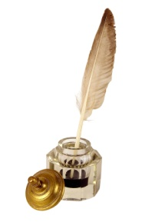
Урок – КВН обобщающий урок по теме
Устное народное творчество

Slide 2


Сегодня наш КВН посвящен устному народному творчеству. Вы покажете, как много вы узнали по этой теме, как умеете дружить и помогать друг другу.
У нас играют 2 команды:
«Конёк-горбунок» и «Сивка-бурка»

Slide 3
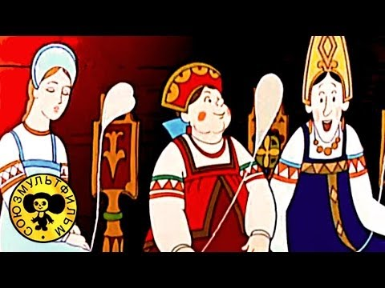
Разминка

Slide 4
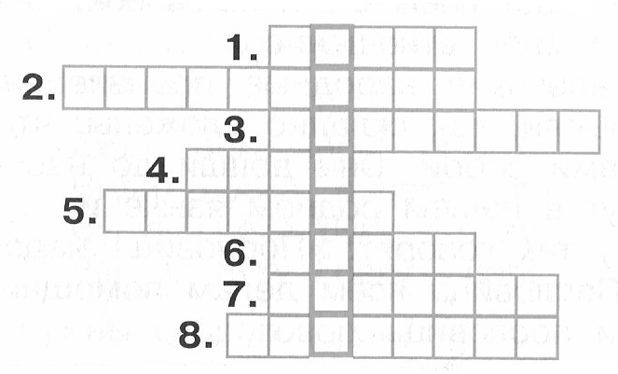
Конкурс «Кроссворд»
Афрон
козлёночек
Алёнушка
конь
уздечка
Елена
золотые
перстень
1.Кто был хозяином Жар-птицы?
2.В кого превратился Иванушка из сказки «Сестрица Алёнушка и братец Иванушка»?
3.Помнишь ли ты имя героини, которую хотела погубить ведьма?
4.О ком сказано: «…бежит, земля дрожит, из ушей дым столбом валит, из ноздрей пламя пышет»?
5.К чему прикоснулся Иван-царевич в конюшне царя Кусмана?
6.Как звали невесту Иванушки-дурачка?
7.Какие яблоки росли в саду царя Берендея?
8.Благодаря какому предмету Елена Прекрасная узнала своего жениха?

Slide 5
Конкурс «Виды фольклора»
Задание:
чья команда больше перечислит видов фольклора.
Песня,потешка,прибаутка,пословица,
поговорка,считалка,докучная сказка,
былина, легенда, загадка, частушки.

Slide 6
Конкурс «Закончи пословицу»
Труд человека кормит, а
Раз соврал – навек
Кто других не любит,
Кончил дело -
Человек от лени болеет, а
Худо тому, кто
Сам потерпи, а
Учись доброму
лень портит.
лгуном стал.
сам себя губит.
гуляй смело.
от труда здоровеет.
добра не делает никому.
другого не выдай.
худое на ум не пойдёт.

Slide 7
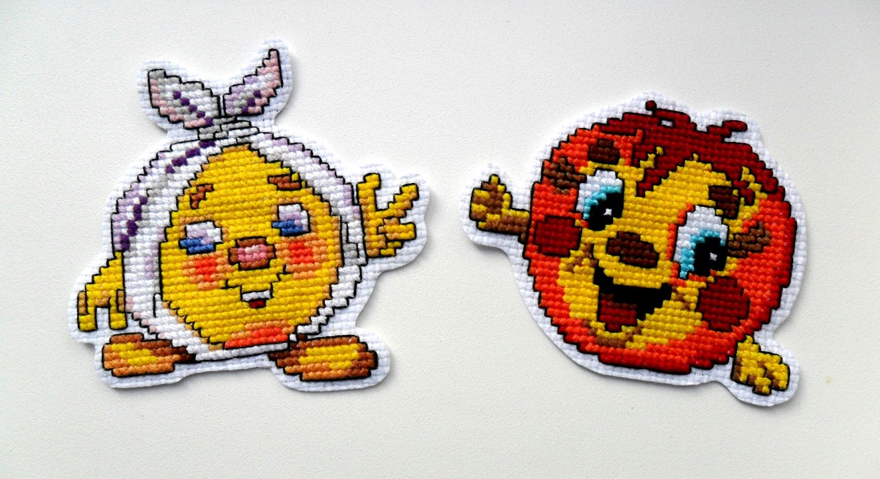
Конкурс капитанов

Slide 8

Физкультминутка

Slide 9
Конкурс «Составь название сказки»
ГУСИ МОРОЗА
КАША ЛЕБЕДИ
ПЕТУШОК ТОПОР
ДЕВОЧКА ЗЁРНЫШКО
ДВА СНЕГУРОЧКА

Slide 10
Конкурс
«Угадай сказку по опорным словам»
СОЛДАТ СТАРУХА ТОПОР
БРАТ СЕСТРА ГУСИ
БАБА-ЯГА
ДВА БРАТА КУПЕЦ КРЕСТЬЯНИН
СТАРУХА СТАРИК ДОЧКА
«Каша из топора», «Гуси-лебеди»,
«Два мороза», «Девочка Снегурочка».

Slide 11
Конкурс «Викторина по сказкам»
Ответь на вопросы:
Чем угощала лиса журавля?
Чем подавился петушок?
Из чего варил кашу солдат?
Что обещали купить родители дочке в «Гусях-лебедях»?
Кто помог сестре спасти брата в сказке «Гуси-лебеди»?
Кого заморозил Мороз - Синий нос?
Кто спас Снегурочку в сказке «Девочка Снегурочка»?
В кого превратился Иванушка в сказке «Сестрица
Алёнушка и братец Иванушка» ?
Кашей, бобовым зёрнышком, из топора, платочек, мышка, купца,
Жучка, козлёночка.

Slide 12

Конкурс «Что такое сказка?»

Slide 13

Рефлексия

Slide 14
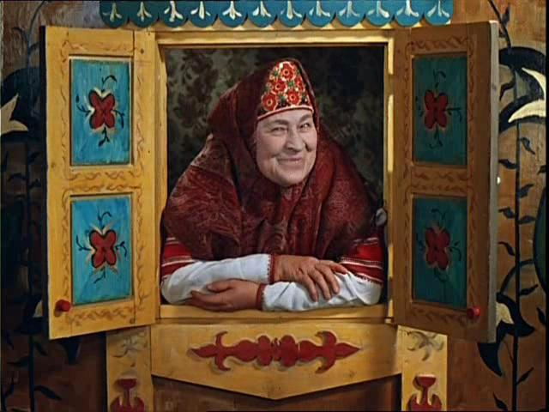
Ребята, пришло время узнать, как хорошо вы знаете произведения фольклора.
Если вы правильно ответите на мои вопросы, то картинка постепенно раскрасится.

Slide 15
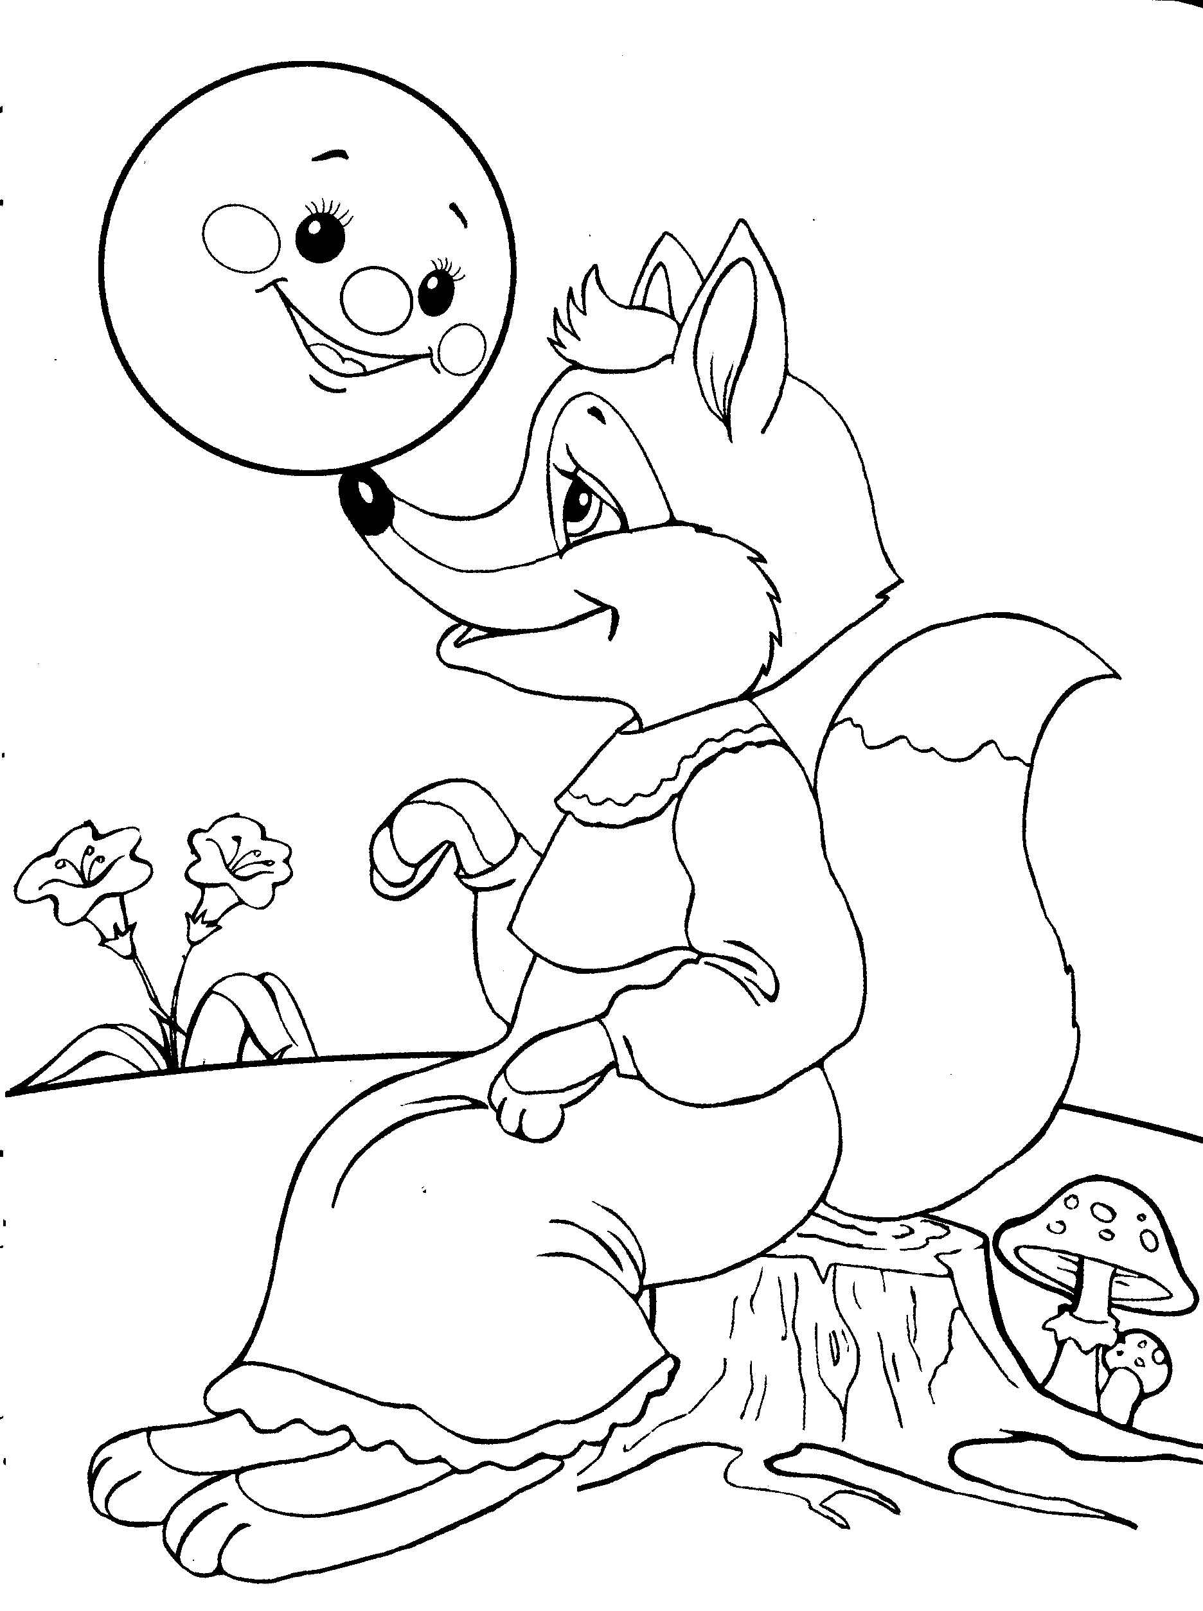
Краткое иносказательное описание предмета, предлагаемое для разгадки - это…
пословица
загадка
былина

Slide 16
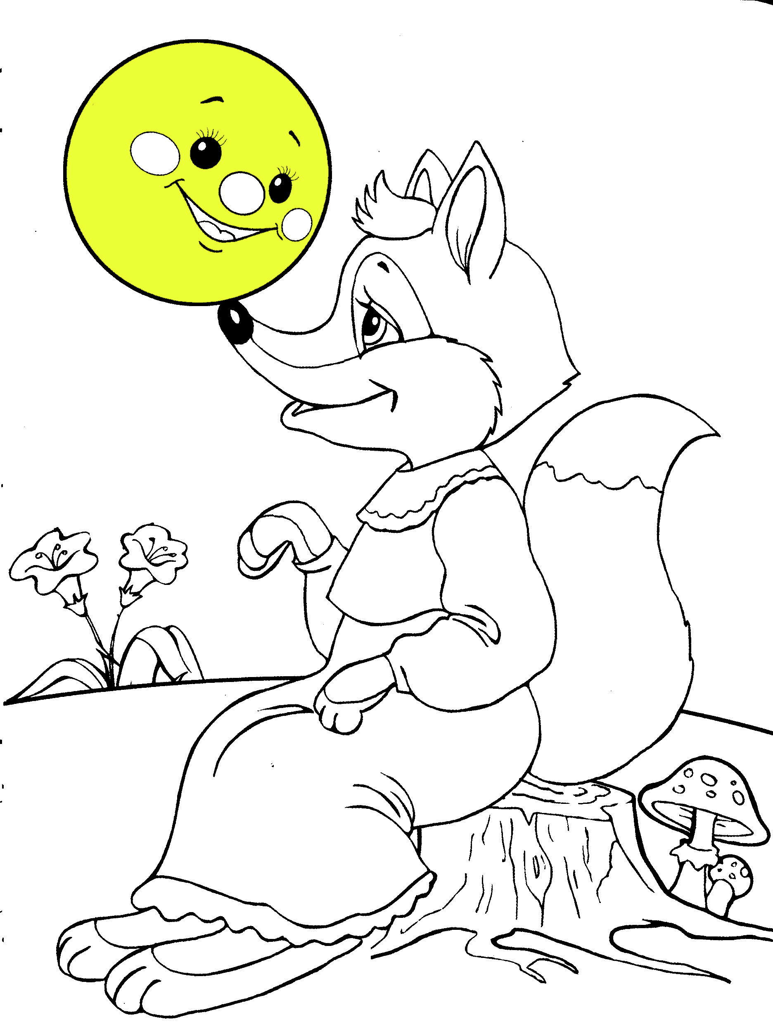
Какой из жанров не относится к УНТ?
сказка
пословица
рассказ

Slide 17
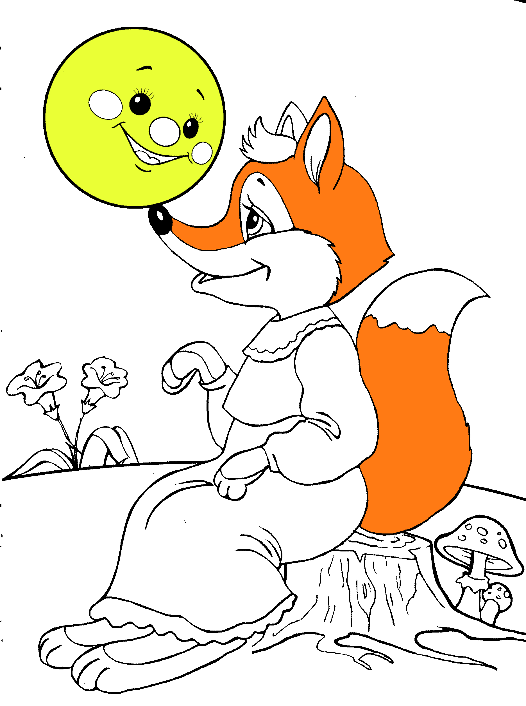
Определи вид сказки «Лиса и журавль»
о животных
бытовая
волшебная

Slide 18
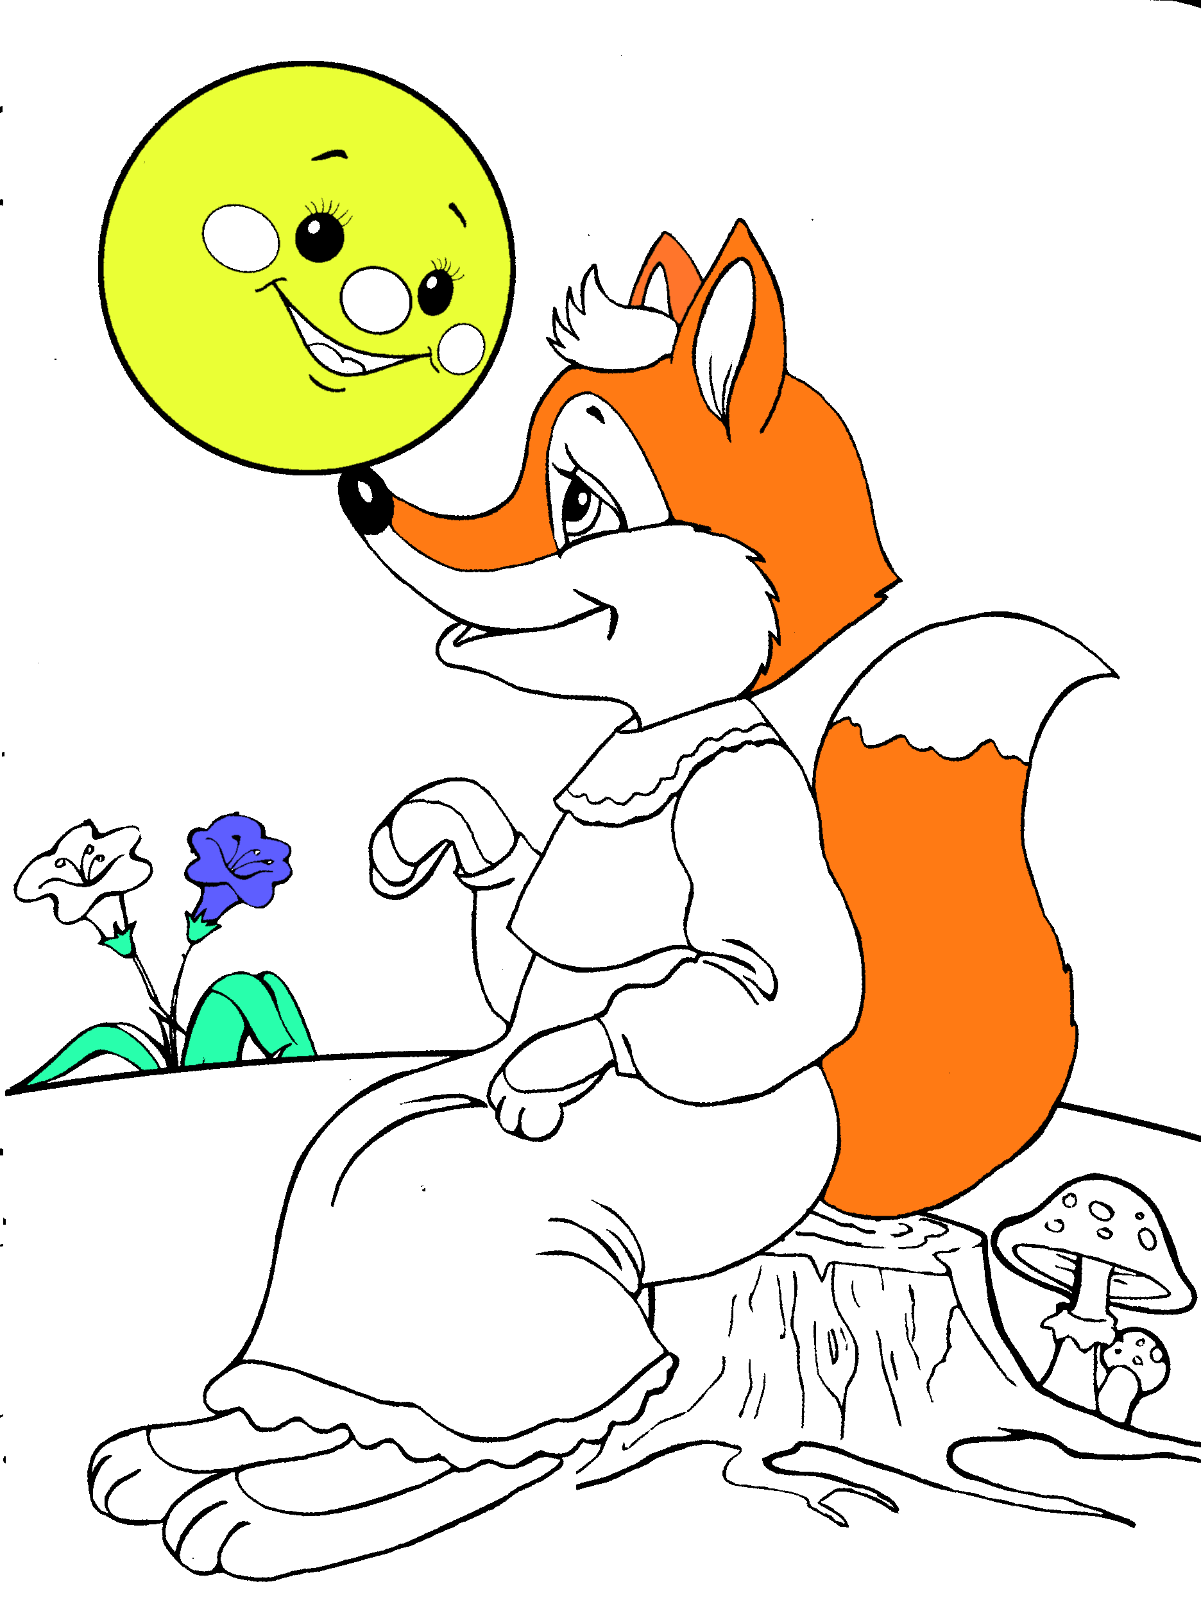
Найди карточку с пословицей
Солнышко- вёдрышко,
Выгляни в окошечко!
Верному другу цены нет.
Сидит девица в темнице, а коса на улице.

Slide 19
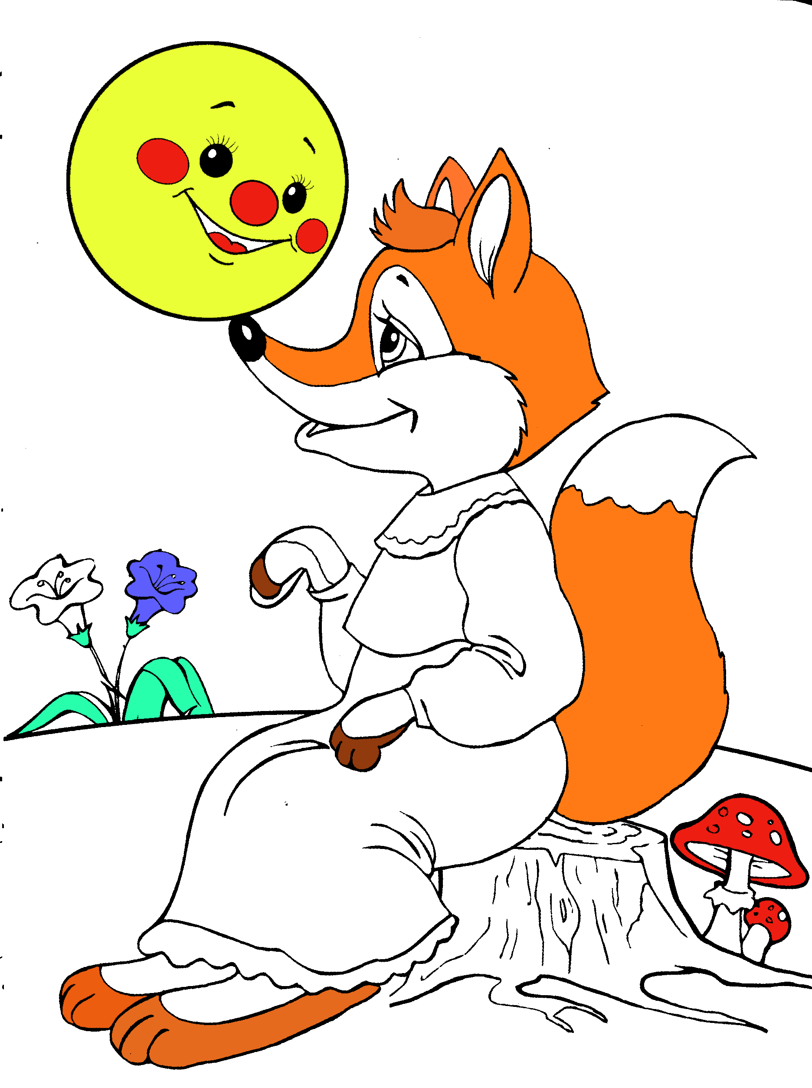
Закончи пословицу:
Ум хорошо, …
семь раз отмерь.
людей насмешишь.
а два лучше.

Slide 20
Определи жанр произведения:
Катилося яблоко мимо сада,
мимо сада, мимо града,
Кто поднимет, тот и выйдет.
считалка
поговорка
загадка

Slide 21
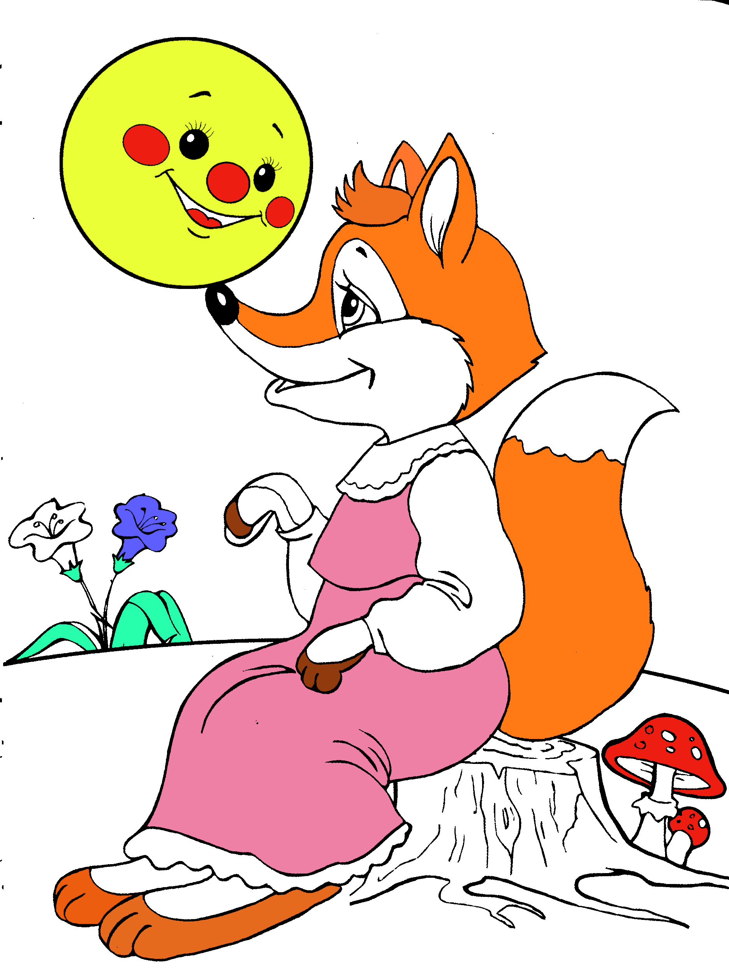
Песня, напеваемая людьми для успокаивания и засыпания -…
героическая
колыбельная
обрядовая

Slide 22
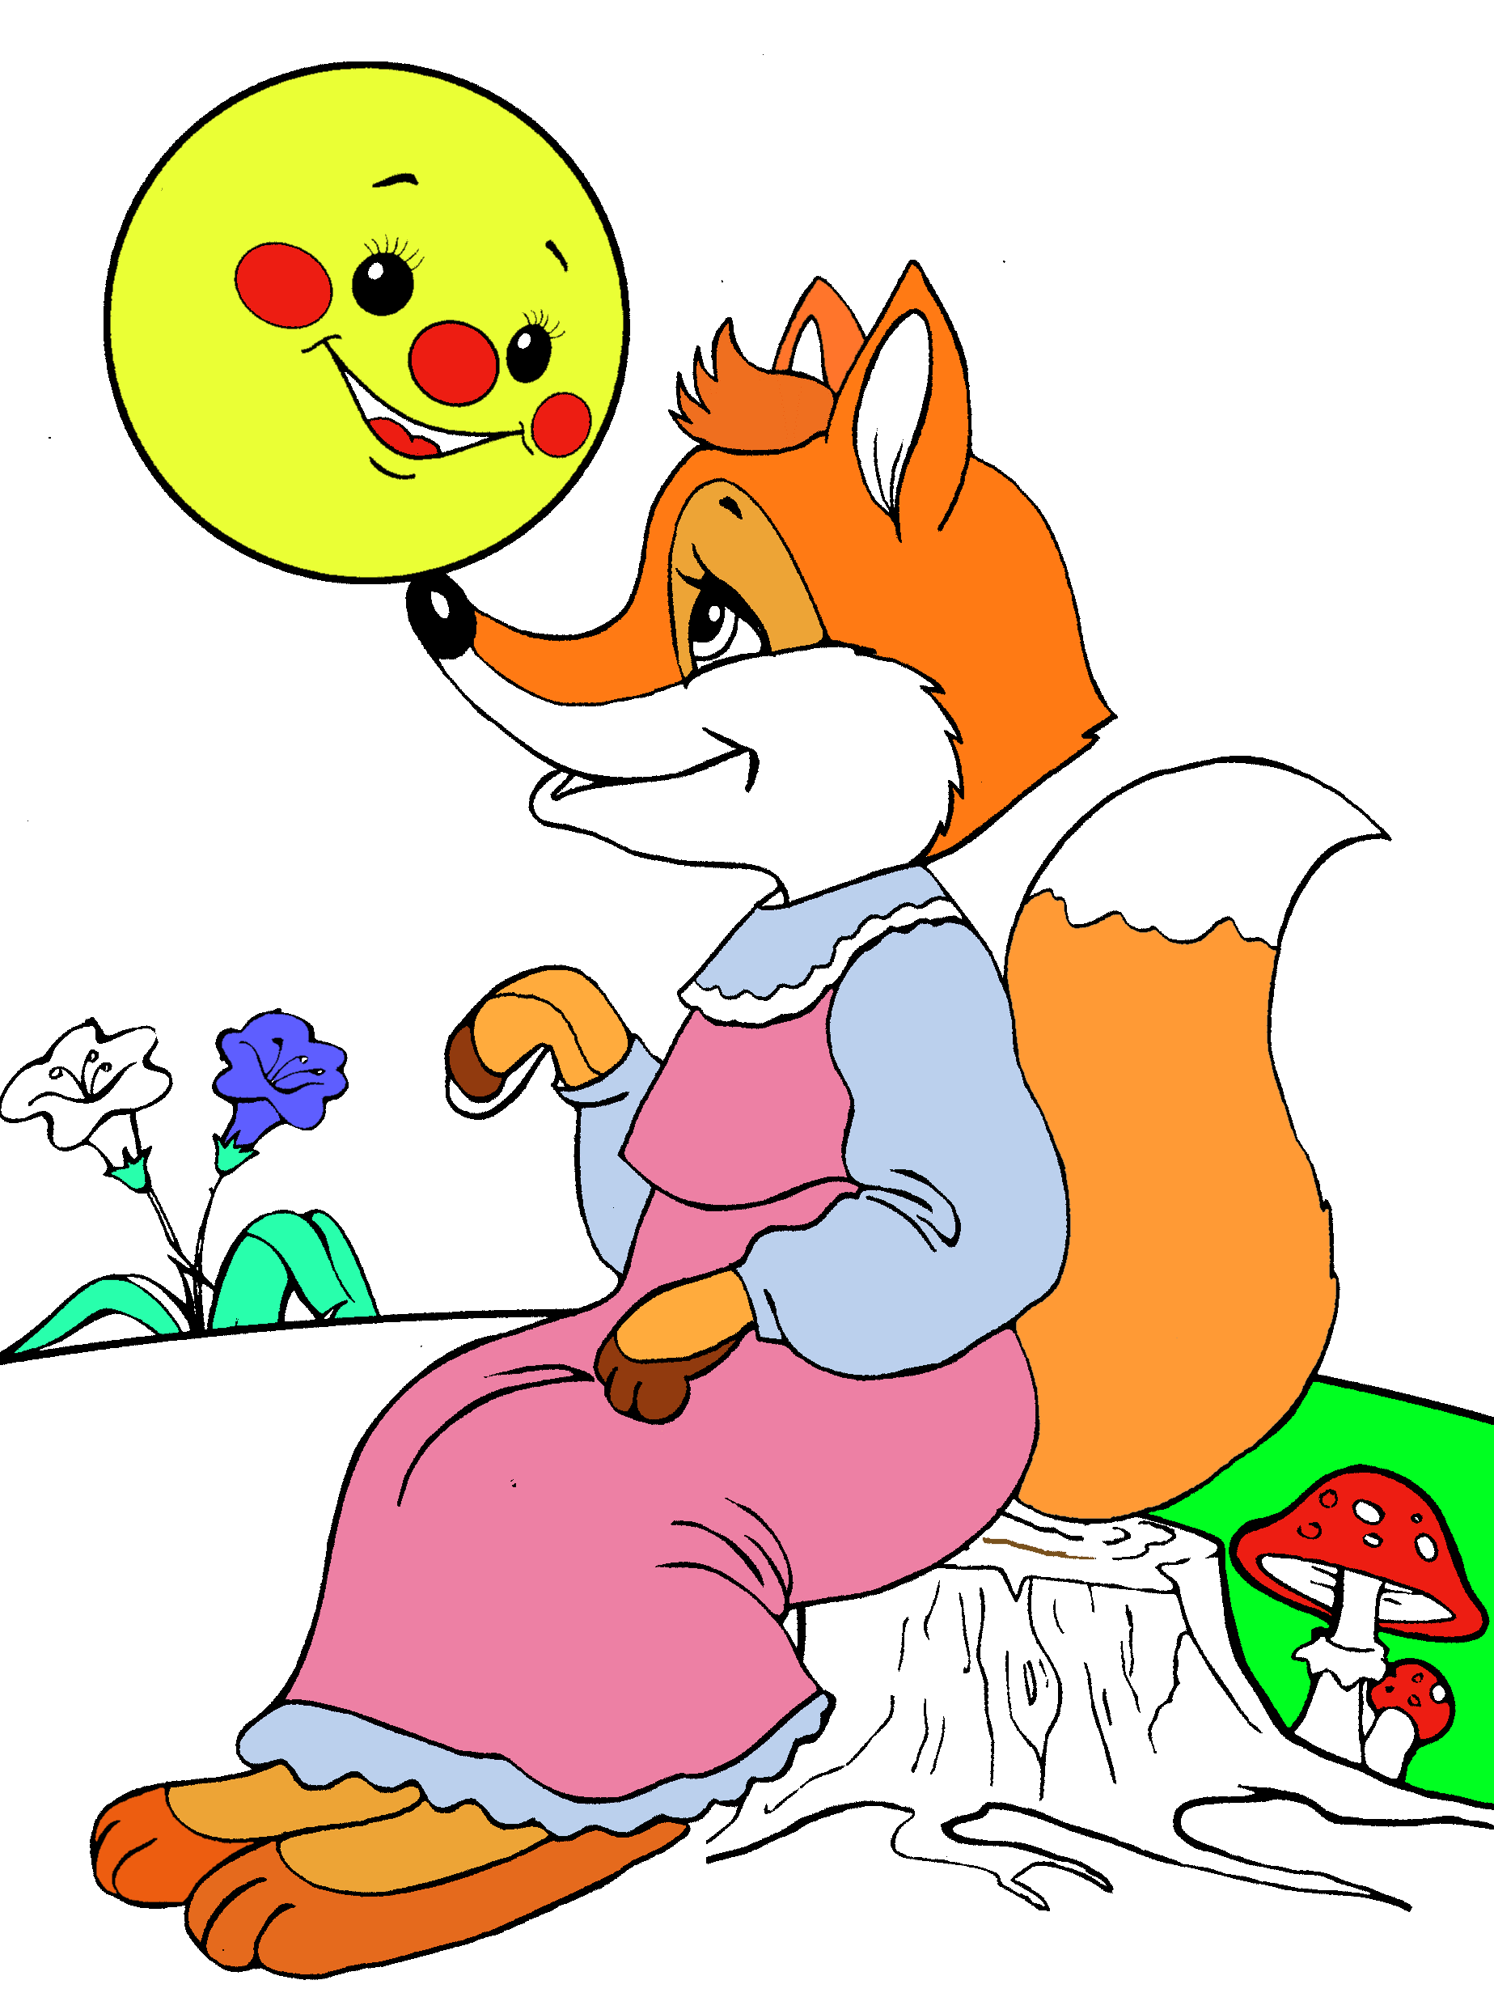
Небольшие стихотворные тексты в шутливой форме, предназначенные для случайного избрания одного участника из нескольких – это…
загадки
потешки
считалки

Slide 23
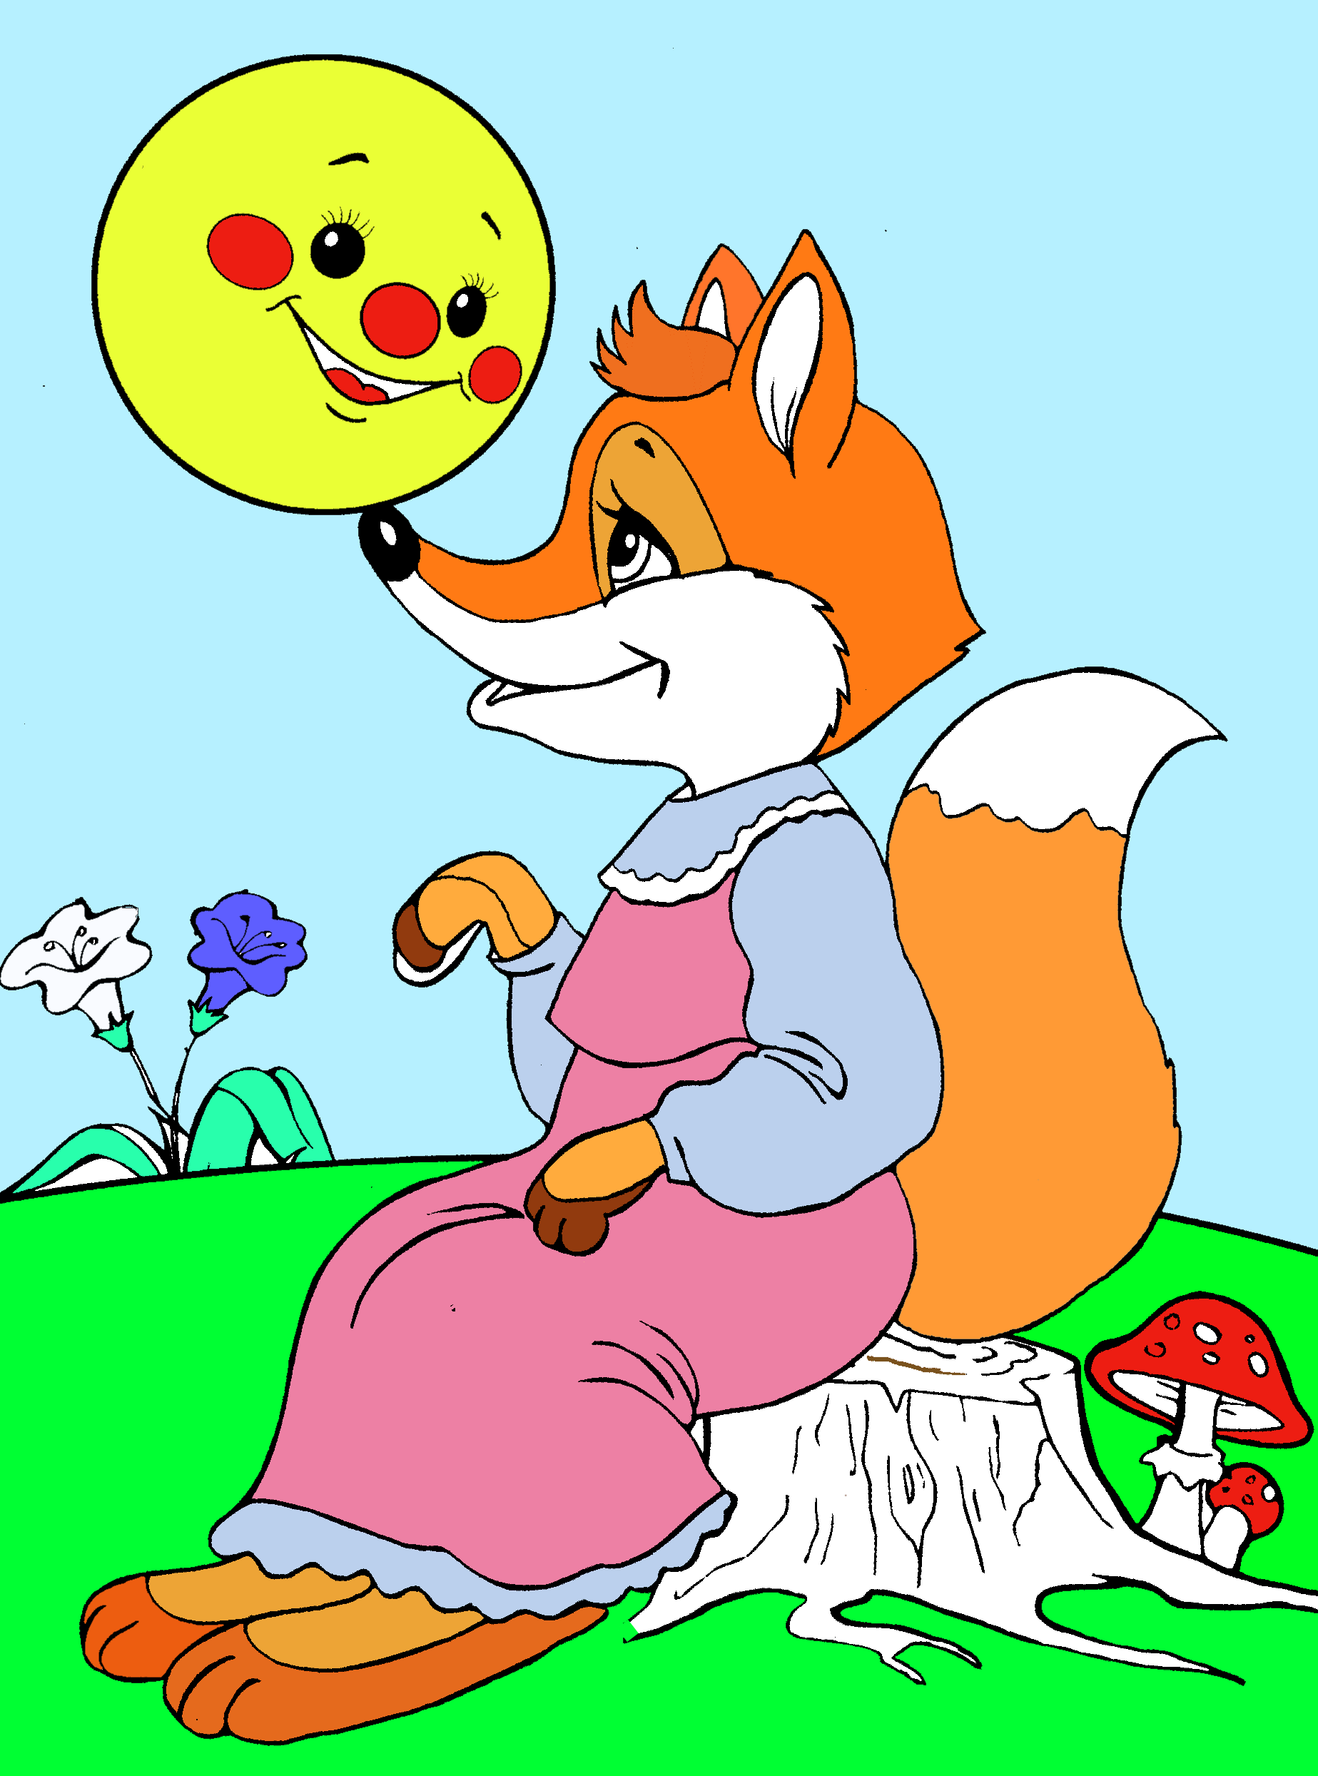
Найди карточку с небылицей
Кто на елке, на суку
Счет ведет: ку-ку, ку-ку?
Шла лиса, мела хвостом
И трясла рогами.
Вырос на пеньке пустом
Короб с пирогами.
Белки зайцев угощали
И морковку подавали.
Все орешки сами съели,
А водить тебе велели.

Slide 24
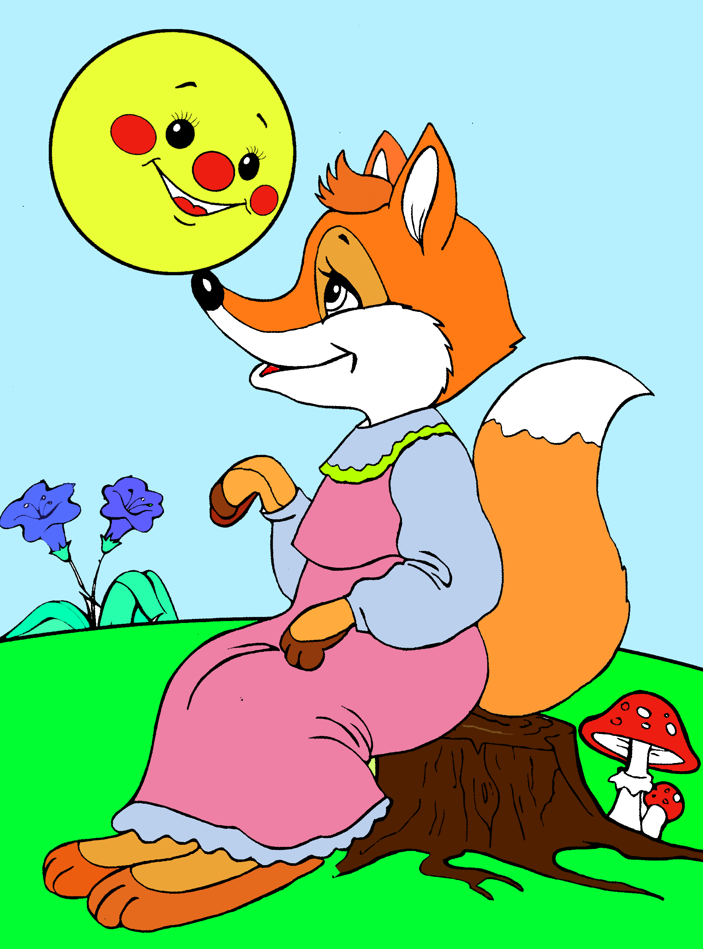
Назови лишнюю сказку:
Лиса и журавль
Огниво
Зимовье зверей

Slide 25
Молодцы!
Отличная работа!

Slide 26

Источники информации
http://yvision.kz/images/post/special/photo/33/339b306fcc9e24c60f06fb9f694e9a6c-preview.jpg - чернильница с пером
http://dengivoda.at.ua/_ph/94/2/779780042.jpg - раскраска
http://kino.a42.ru/images/46701/4-7f.jpg - сказительница
http://tolkslovar.ru/s5913.html - значение слова сказитель
http://allriddles.ru/ru/riddles/kids/p5/ - загадки
http://playroom.com.ru/schital.php - считалки
http://notillusion.ru/nebilitsi-dlya-detey.html - небылица

Slide 27
Источники
http://fordezign.ru/kliparty/18052-klipart-v-png-na-prozrachnom-fone-raznocvetnye-zavitushki.html
клипарт «Разноцветные завитушки», элемент декора на 1 слайде
А.С. Пушкин, Сказки Пушкина, издательство «ОЛМА Медиа Групп» (2011) , серия «Лучшие сказки для детей», художник Канивец Татьяна
Все элементы для создания фона взяты из книги. Изображения отсканированы и обработаны в программе Adobe Photoshop.
Рамочка сделана в программе Adobe Photoshop.

